Slide 1
Fundamentos de JavaScript
Galeria de imagens
Aluno: Carlos Breno da Cruz Uchôa
Professor: Moisés Gomes de Carvalho

Slide 2
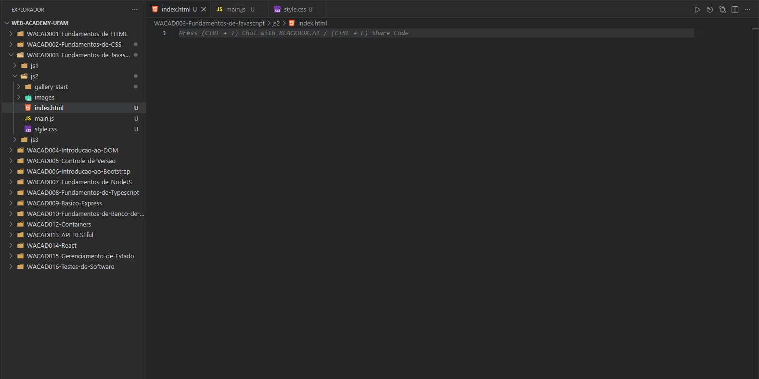
Arquivos importados, arquivos criados e pasta images criado

Slide 3
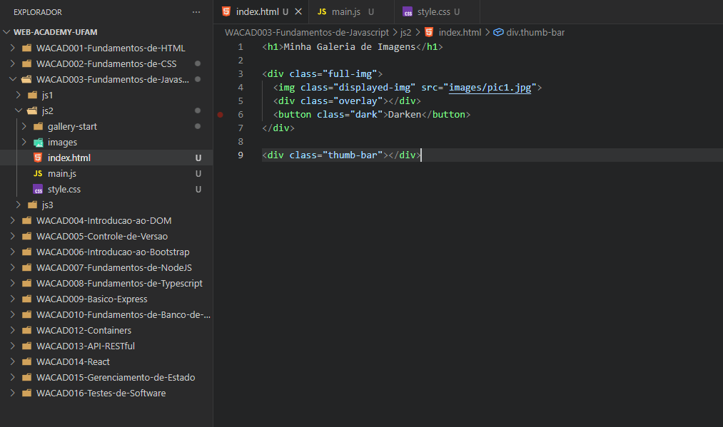
HTML base

Slide 4
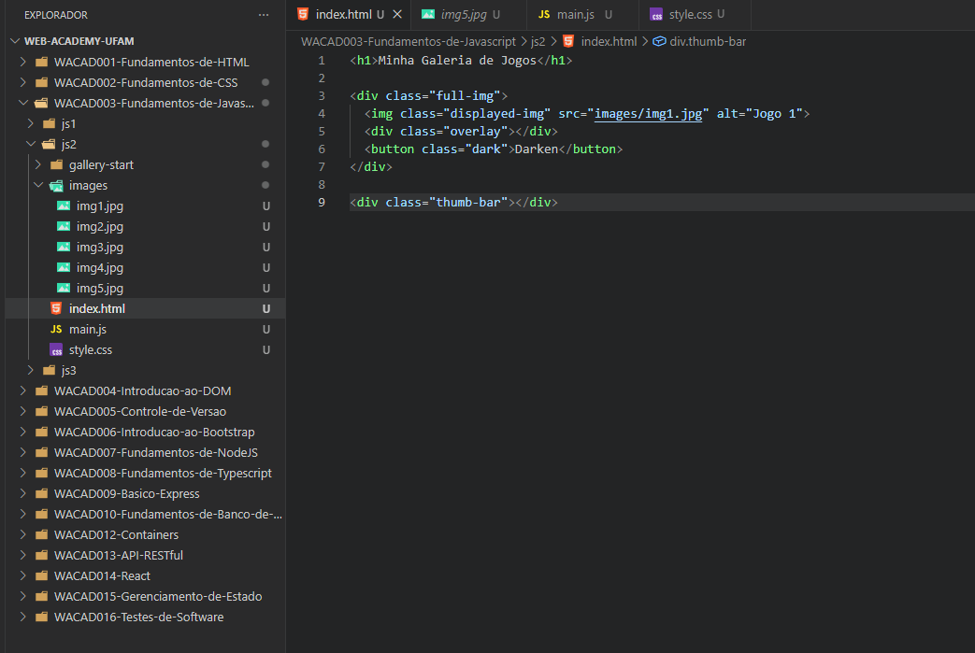
Titulo e adição de imagens a pasta images, adição da imagem ao html

Slide 5
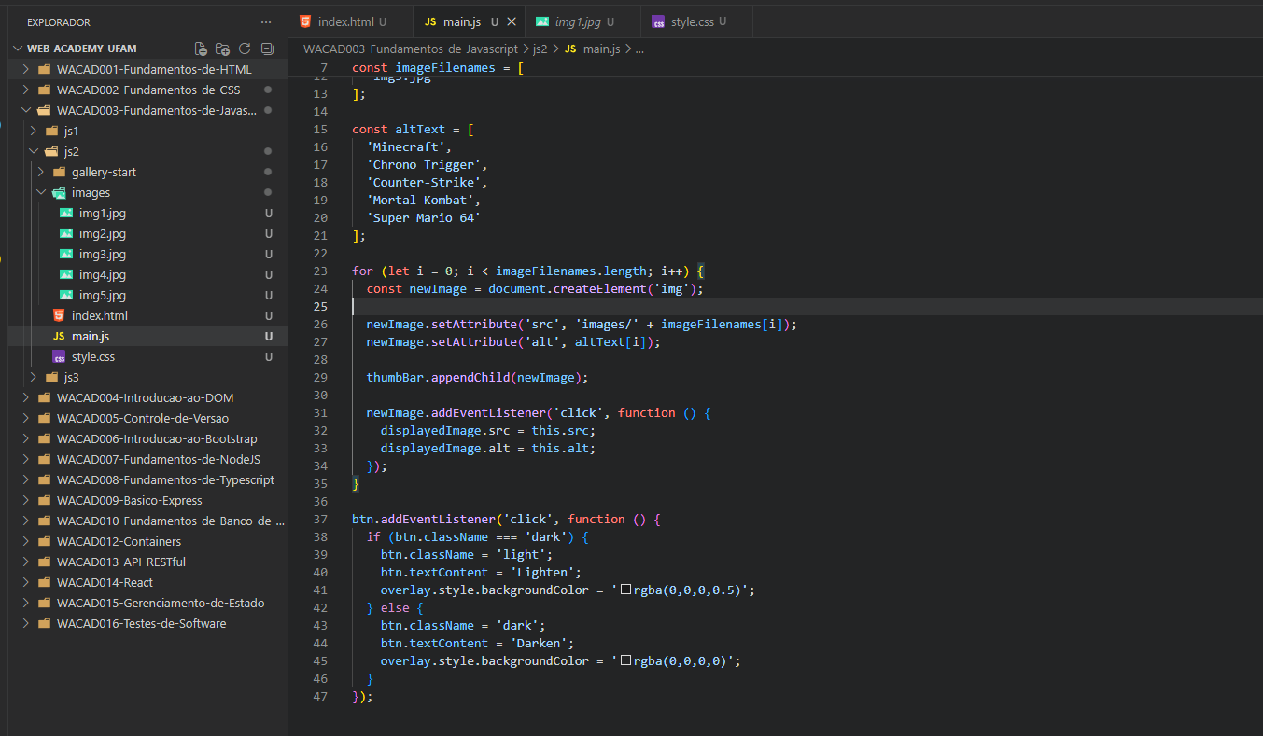
Js com as imagens de jogos

Slide 6
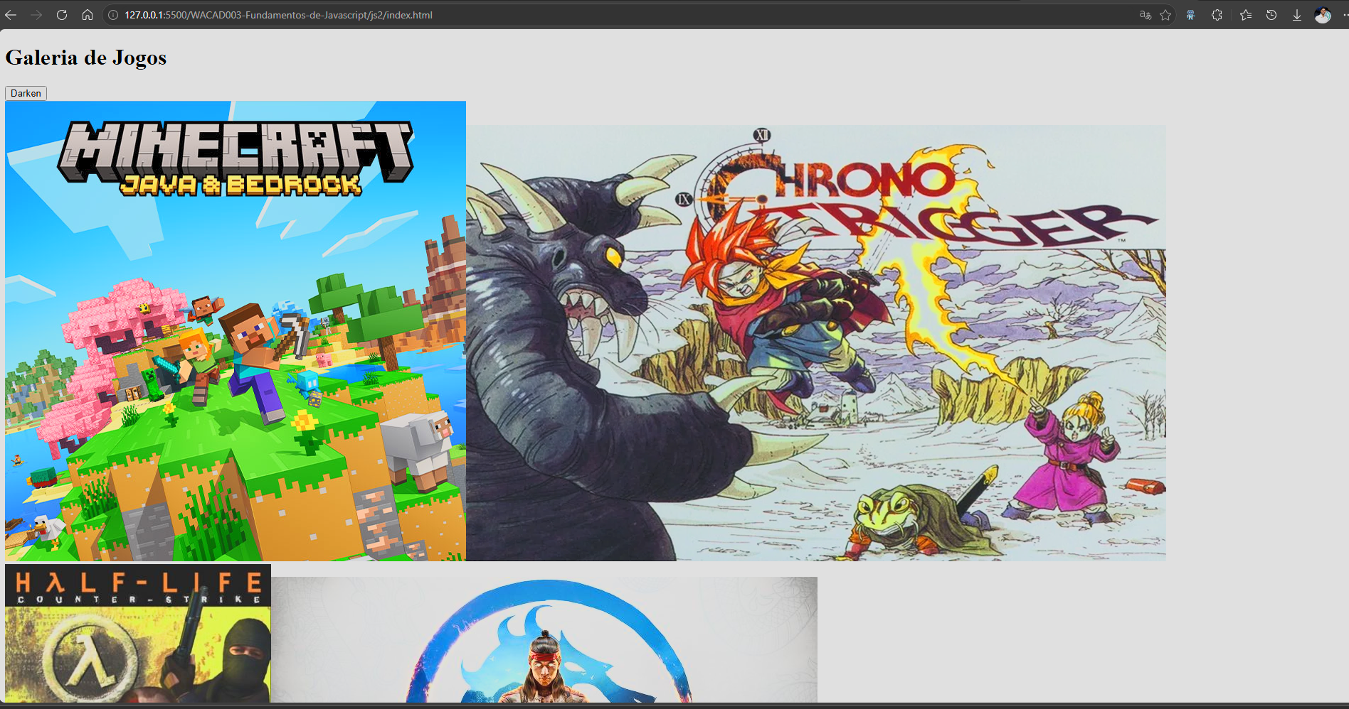
Site com as imagens

Slide 7
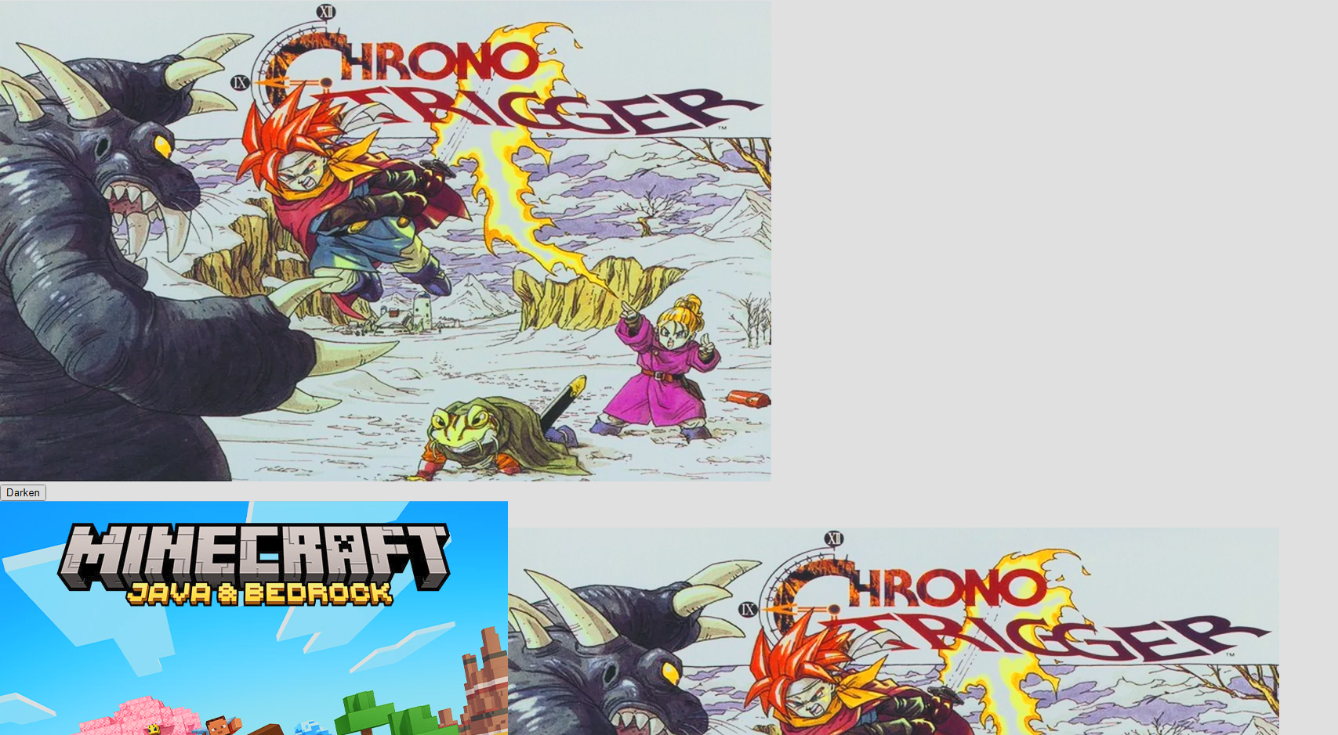
Ao clicar em uma imagem, ela vai pro topo

Slide 8
Obrigado
Carlos Breno da Cruz Uchôa

